Slide 1
Aula 3 Org
Classes de Arquiteturas
Tipos de operação
Codificação das operações

Slide 2
(1) Classes de Arquiteturas
Pilha
Acumulador
Registrador-memória
Registrador-registrador (load-store)

Slide 3
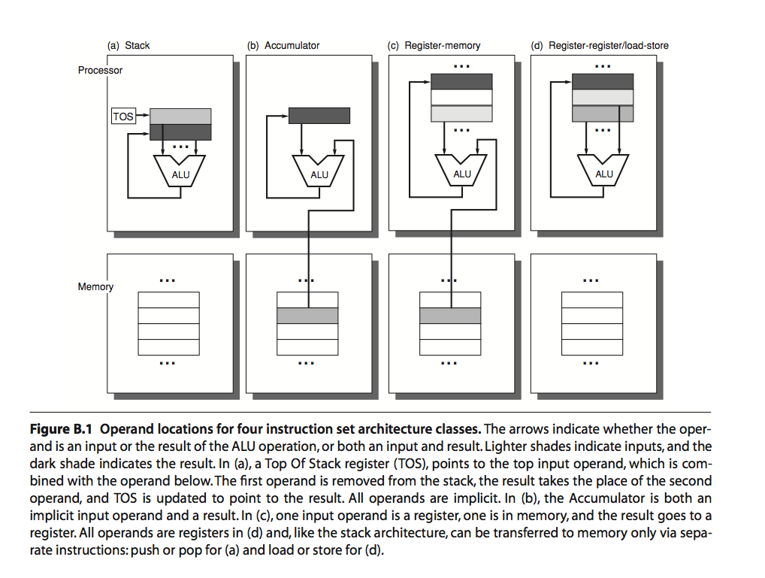

Slide 4
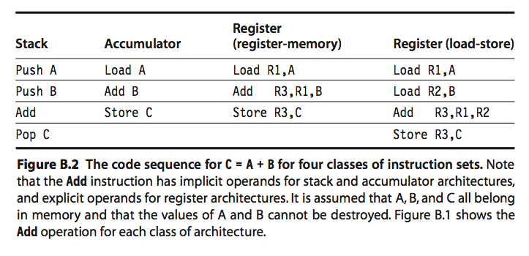
Execução de C = A+B

Slide 5
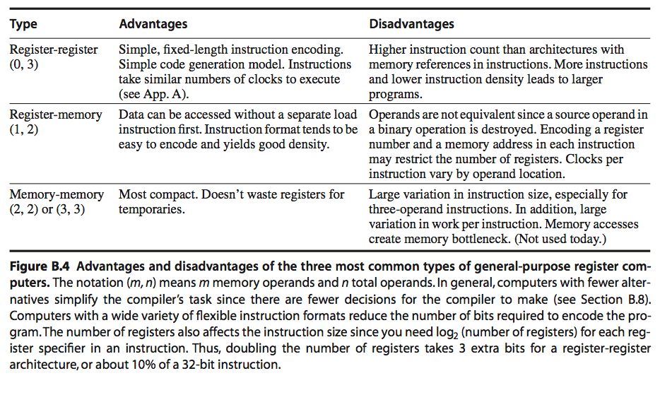

Slide 6
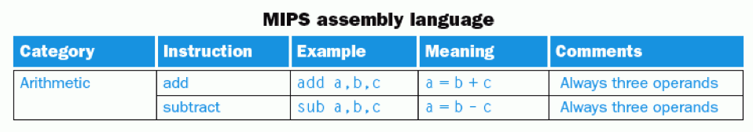
(2) Tipos de Operações
2.1 Aritméticas
Exemplo
f = (g + h) - (i+j);
Resulta em:
add t0, g, h
add t1, i, j
sub f, t0, t1

Slide 7
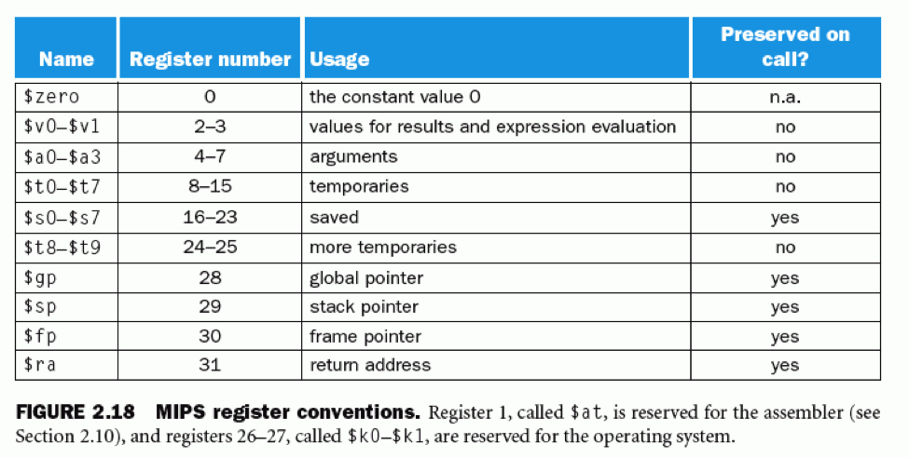
Convenção sobre os registradores

Slide 8
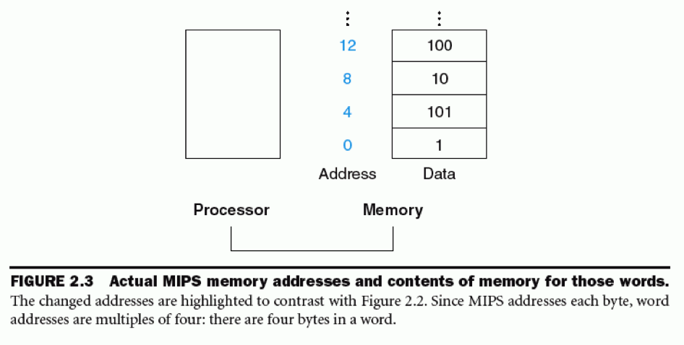
2.2 Acesso à memória

Slide 9
2.2 Acesso à memória
Exemplo
A[12] = h + A[8]
Resulta em:
lw $t0, 32 ($s3) # $s3 aponta para vetor A
add $t0 , $s2, $t0 # $s2 contém h
sw $t0, 48 ($s3)

Slide 10
2.3 Operações com operando imediato
operando codificado com a instrução
limitado a valores com até 16 bits
Porque?
exemplo
addi $s3, $s3, 4

Slide 11
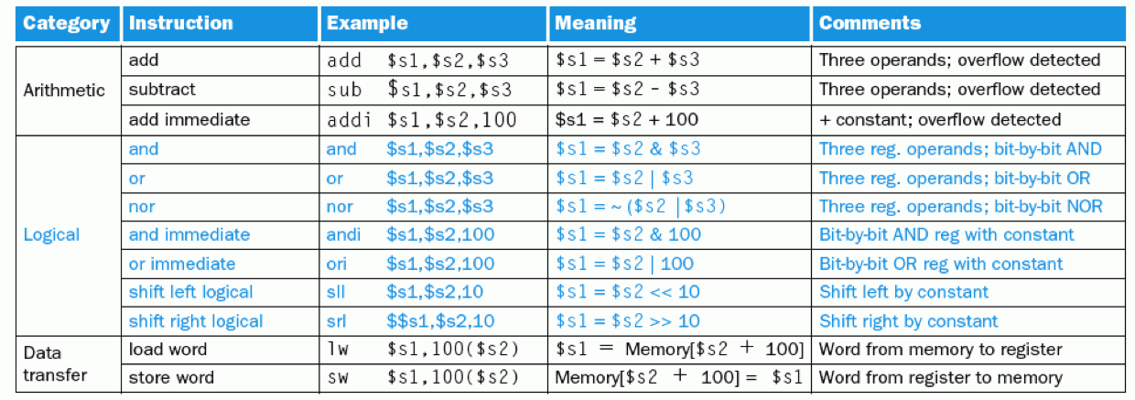
2.4 Operações Lógicas
→ and, or, nor, deslocamento com 3 operandos
→ and, or com valor imediato

Slide 12
2.5 Operações de Controle de Fluxo
→ utilizadas em saltos
→ podem ser condicionais ou incondicionais
incondicionais: salta para um label
condicional: em função de uma comparação salta se verdadeiro
Exemplo:
addiu $t1,$t2,$t3
beq $s0, $t1, inc_un
j main_loop
inc_un: move $s0,$zero

Slide 13
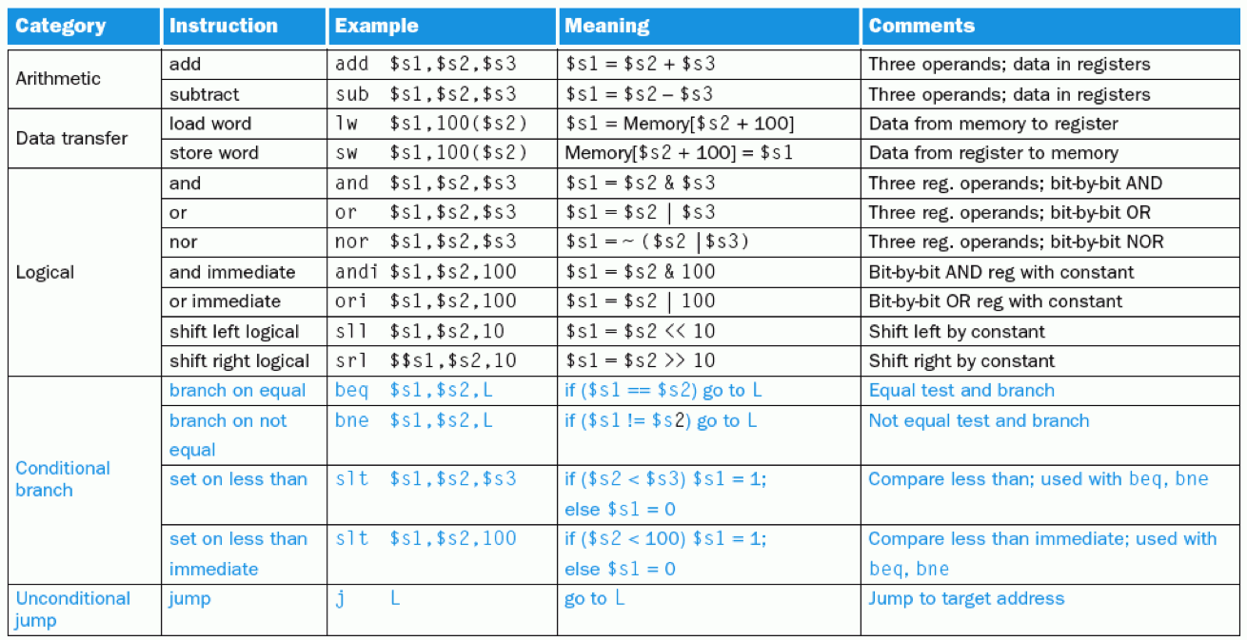
Resumindo os tipos de operação

Slide 14
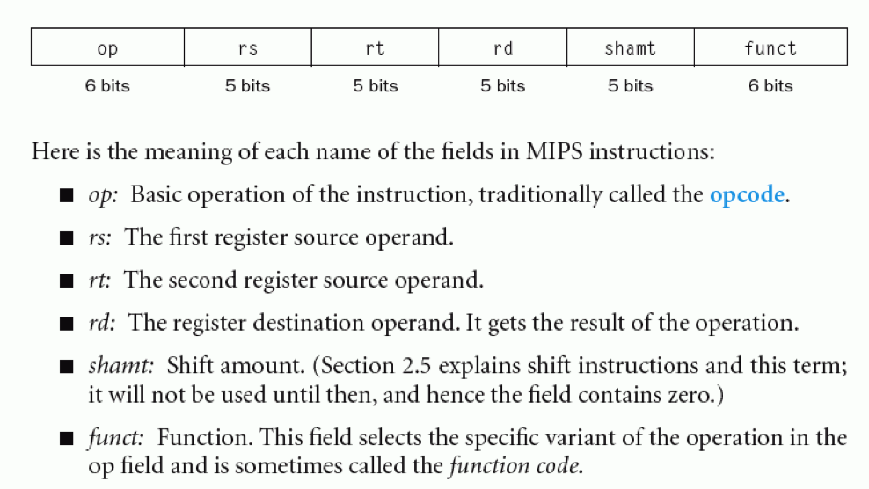
(3) Codificação das instruções
Formato R: para instruções com 3 registradores

Slide 15
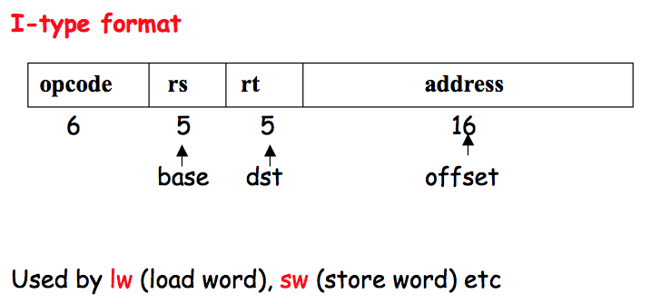
Formato I: para instruções operando imediato

Slide 16
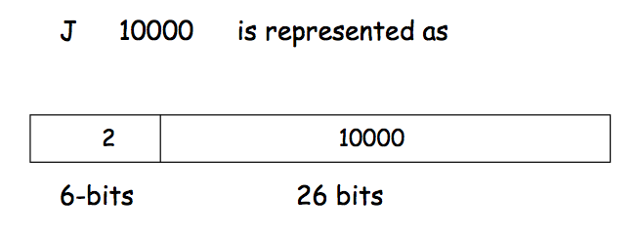
Formato J: para salto incondicional
Notar que temos 2³⁰ palavras endereçáveis, e salto incondicional só alcança 2²⁶ palavras.
Como fazer um salto com uma distância maior que esta?

Slide 17
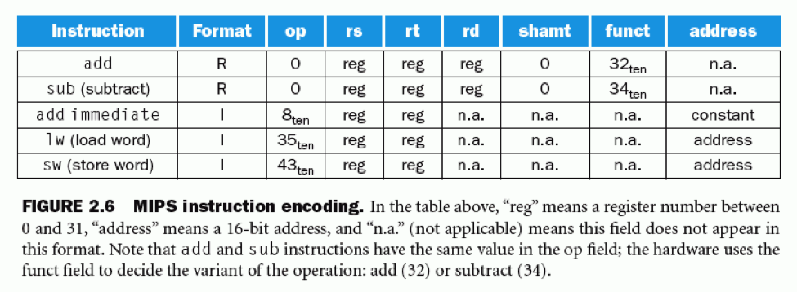
Exemplos de codificação

Slide 18
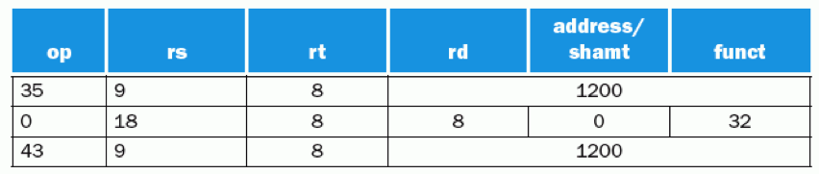
Na prática
Código “C”: A[300] = h + A[300]
Código assembly:
lw $t0, 1200($t1)
add $t0, $t2, $t0
sw $t0, 1200($t1)

Slide 19
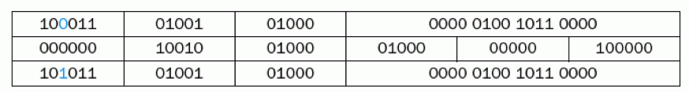
8 d 2 8 04b0
0 2 4 8 4020
A d 2 8 04b0
O resultado do que vai na memória é:
0x00400000 0x8d2804b0 lw $t0, 1200($t1)
0x00400004 0x02484020 add $t0, $t2, $t0
0x00400008 0xad2804b0 sw $t0, 1200($t1)

Slide 20
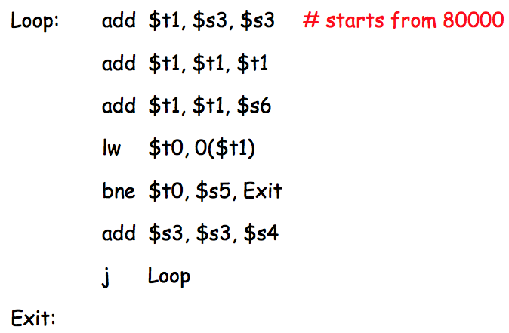
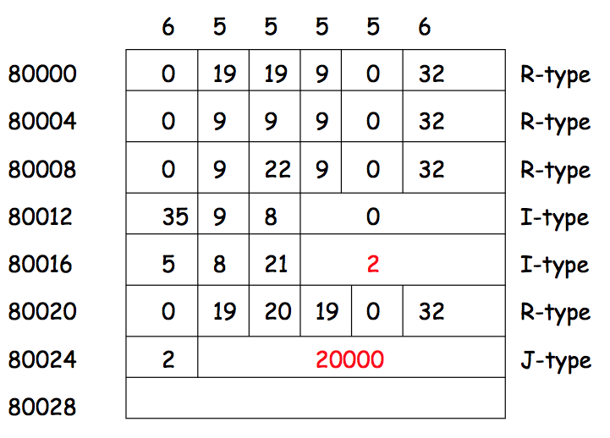
Mais um exemplo

Slide 21
000000 10011 10011 01001 00000 100000
0x00800000 0x02734820 Loop: add $t1, $s3, $s3
0x00800004 0x01294820 add $t1, $t1, $t1
0x00800008 0x01364820 add $t1, $t1, $s6
0x0080000c 0x8d280000 lw $t0, 0($t1)
0x00800010 0x15150002 bne $t0, $s5, Exit
0x00800014 0x02749820 add $s3, $s3, $s4
0x00800018 0x08100000 j Loop

